Slide 1





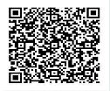


安互保
ANHUBO
公众责任相互保险服务平台
建筑消防安全风险评估及追溯
相互保险组织运营服务----资质申请、会员发展、风险控制、基金管理

Slide 2








目录
01
相互保险
02
现状
定义和特点
公众责任相互保险问题
预防：风险无法量化评估，不做预防或成本高
保障：现有财险业态与中小客户需求的矛盾，没有保障或成本高
03
解决方案
04
现有成果
预防服务：为每个场所提供免费红绿灯系统
保障服务：建筑财险类相互保险组织运营
数据服务：用数据链接预防+保障，优化行业生态，实现帕累托改进
行业资质背书
里程碑
发明专利
国家创新基金无偿资助
安互保
1
of
10

Slide 3

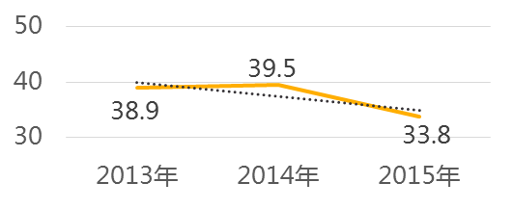

隐性刚需
2015年火灾共造成2854人伤亡、39.5亿元经济损失
2015年部分特重大火灾案例
商场
商铺
宾馆 饭店
车站 机场
批发市场
物流市场
国内三年火灾统计
广东惠州义乌小商品批发市场火灾事故 | 17人死亡
河南郑州市金水区居民楼火灾 | 13人死亡
云南昆明东盟联丰农产品商贸中心火灾事故 | 12人死亡
河南鲁山康乐园老年公寓火灾 | 38人死亡
天津港特大火灾爆炸事故 | 165人死亡
浙江玉环住宅公寓楼火灾 | 8人死亡
山东东营化工厂爆炸事故 | 13人死亡
安徽芜湖小吃店燃气爆炸事故 | 17人死亡
开放式场所
单位：万起
超市 餐馆
KTV 桑拿
展览馆
加油站
电影院
酒吧 网吧
半开放式场所
办公室
学校
工厂
封闭式场所
住宅
危险品
仓库
单位法人承担责任（包括刑事责任）
所有建筑和场所都有安全风险
中华人民共和国
消防法
需要安全风险的预防和保障
安互保
2
of
10

Slide 4
主要痛点
压力巨大
社会稳定和财政问题
政府部门
管不了
增加监管救援预算
监管部门
没有
预防
或
成本高
部门依法监管
单位全面负责
公民积极参与
警力资源限制
户籍化重点单位管理系统
行政干预
风险无法评估
公共安全
领域
物业公司
建筑管理方
责任和压力
社会矛盾
落实责任难、管不好、不管、没有安全意识
第三方防灾服务供应商
成本矛盾
预防
安全管理
粗放型
被动型
相对高频
公共服务市场化
花钱应付
安全
风险
风险特性
低频
巨灾
侥幸
心理
设施设备供应商
区域化 生意难
家庭和中小企业
没有保障
或成本高
保障
购买财险
要求费率低购买意愿低
空白长尾市场
以利润为导向
现有财险业态与中小客户需求的矛盾
产品：大数法则 基于概率的对赌
道德风险、逆向选择
商业财险公司
2015年建筑财险市场
大中型企业
销售：效率低、成本高
有钱有意愿
0.2万亿
安互保
3
of
10

Slide 5






解决方案
预防服务：为每个场所免费提供红绿灯系统
交通公共安全管理系统
建筑公共安全风险评估及追溯工具
建筑使用单位
本质安全
建筑管理单位
个人安全信用
建筑安全指数
霍桑效应
单位安全信用
社交属性
红绿灯
风险偏差补偿机制
场所
三色预警
场所
三色预警
场所
三色预警
APP
设施
设备
安全智库
单位安全
工作标准
为建筑公共安全管理服务
个人
二维码 NFC
后台
APP
摄像头、测速系统
行为记录、预警和查询
安互保
4
of
10

Slide 6



解决方案
保障服务：相互保险组织运营
商场
商铺
电影院
展览馆
宾馆
饭店
超市
KTV
工厂
学校
网吧
酒吧
住宅
办公楼
加油站
危险品仓库
服装物流家具
批发市场
用户
自助发起
自愿加入
相同
风险状况
同质
保障需求
不同
区域单位
法人主体
公众责任险
相互保险组织
运营
保障服务
行政事务
会员
发展管理
风险控制
理赔服务
基金管理
安互保
5
of
10

Slide 7
解决方案
数据服务：用数据链接预防+保障，优化行业生态，实现帕累托改进
政府部门
4
监管部门
提高监管
质量和效率
监管辅助
设施设备供应商
增加生意量
防灾减灾服务
第三方防灾服务供应商
行业电商
3
8
5
建筑公共安全
风险管理市场化
相互保险组织
反欺诈模型
用户
基金
管理
1
风险控制
6
高效率发展和管理会员
盈余分配
用户
预防和保障
成本降低
风险评估
7
2
免费风险预防工具服务
1
理赔服务
6
安互保
6
of
10

Slide 8
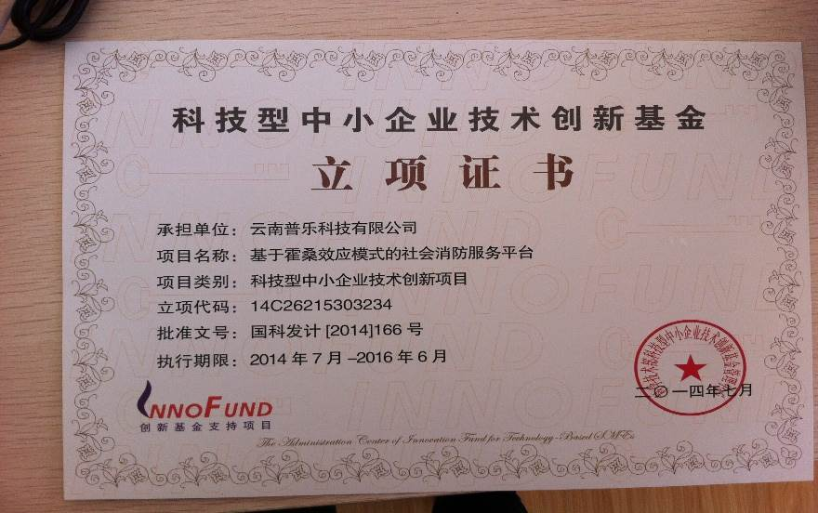
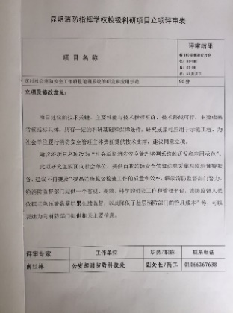
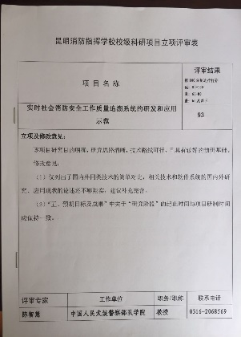
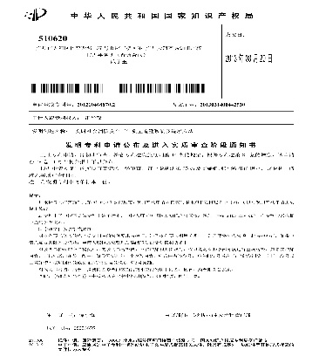
现有成果
行业资质背书
发明专利
国家创新基金无偿资助
公安部消防局科研项目
建筑消防安全风险评估和追溯方法
2012年11月
2014年10月
2016年3月
里程碑
云南省昆明市五华区259家客户.
版本名称：消防安全标准化管理服务平台
盈利模式：向企业收RFID芯片钱
北京市国贸CBD银泰中心
版本名称： 安互保
盈利模式： 数据服务费
云南省曲靖市4家客户.
版本名称：社会消防服务平台
盈利模式：向消防部门收SAAS服务费
安互保
7
of
10

Slide 9
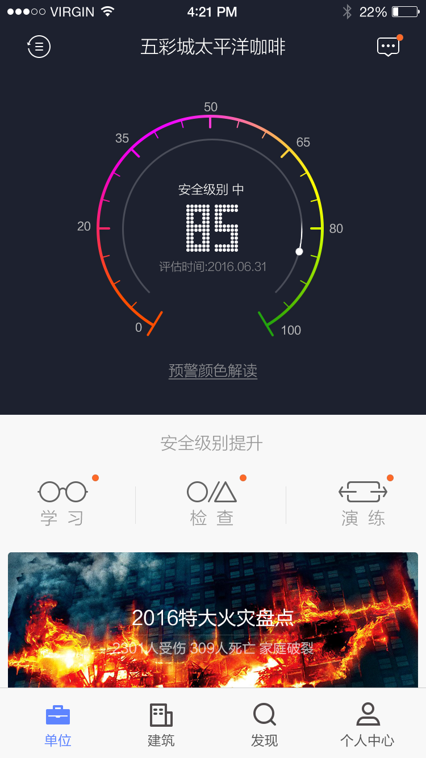
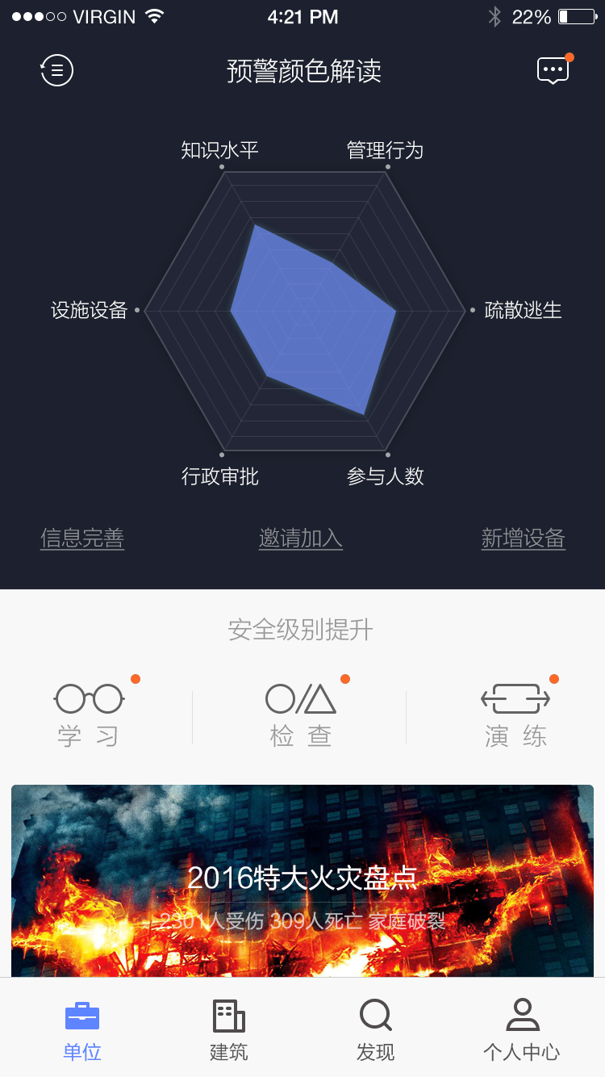
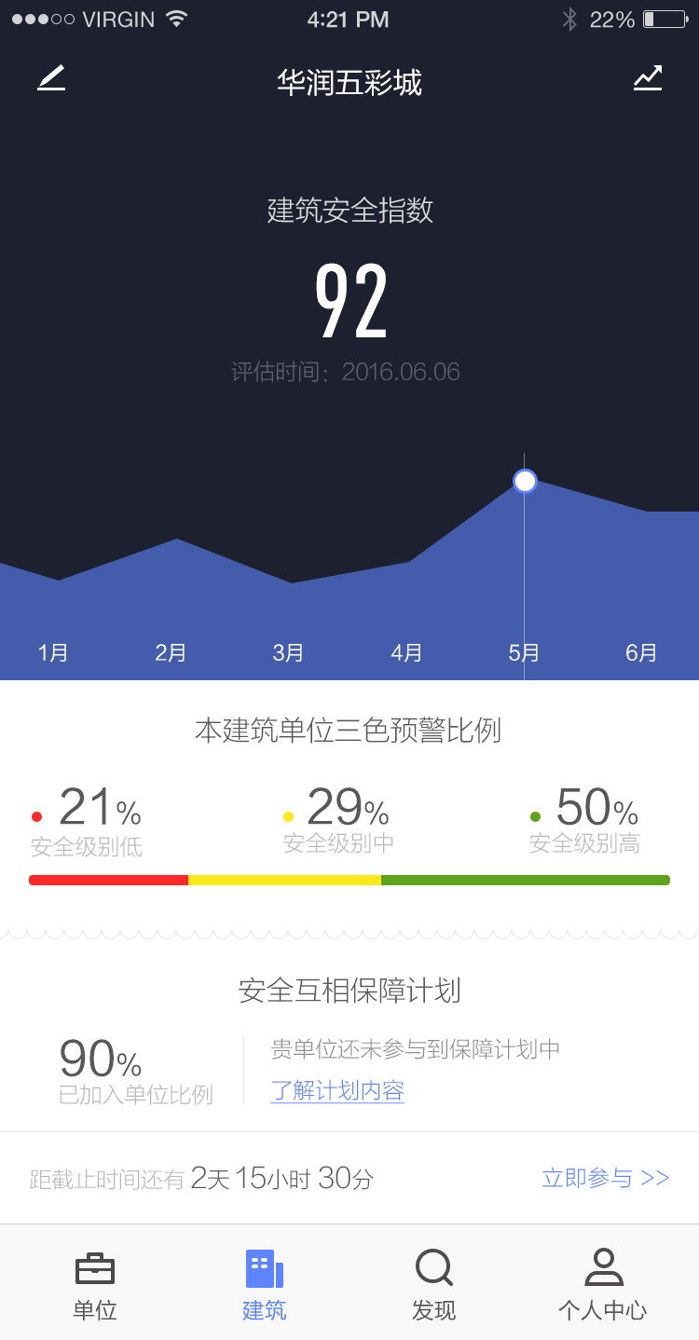
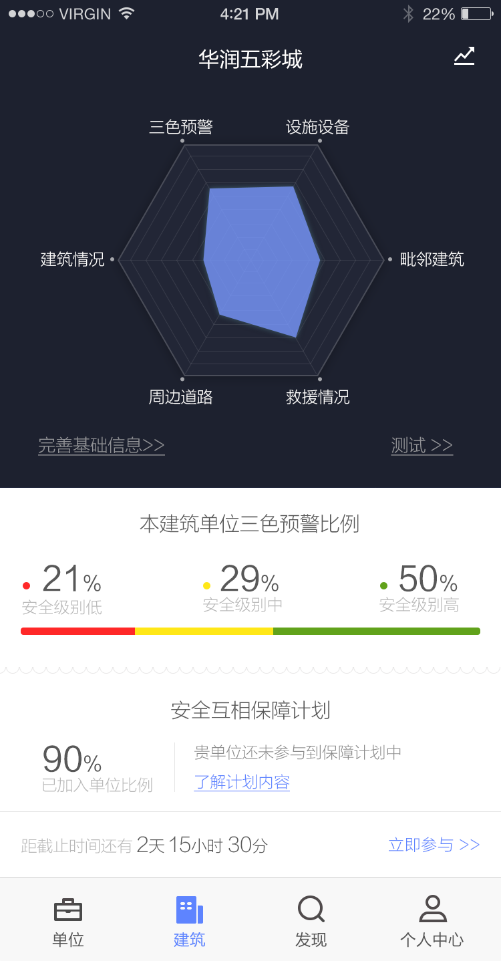
现有成果
安互保
8
of
10

Slide 10

THANK YOU
雷华锋 . 创始人 . CEO
P . 13518706607
E . leihf@anhubo.com
H . www.anhubo.com
安互保
ANHUBO

